Slide 1


Criando a primeira API Rest em Spring Boot

Slide 2

O spring são pacotes de classes pré definidas em linguagem java que por sua vez facilita o dia de trabalho do desenvolvedor.
Estou criando um blog de um api rest com a ferramenta framework spring boot, sobre a criação de controle de veículos de usuários.
Meu github: https://github.com/MarioMess/OrangeTalent

Slide 3
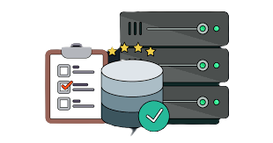



Ferramentas utilizada para essa api rest
IntelliJ Community ferramenta de desenvolvimento do código da api na linguagem java que por sua vez é uma ferramenta de trabalho que traz conforto e clareza na amostra de suas aplicações e interações tanto com o usuário quanto com os mecanismos que ela interage.
H2 é um banco de dados versátil de fácil abordagem tanto de aprendizado e apresentação e por ser um banco de dados na memória ajuda na velocidade de trabalho.
Postman para visualização do meu projeto em andamento eu utilizei o postman, que é uma plataforma que ajuda no desenvolvimento de api que através dela não preciso criar interface de visualização e nem criar caminhos complicados para que ela me mostre algum resultado, assim detalhando quais são meus lançamentos positivos ou negativos.

Slide 4
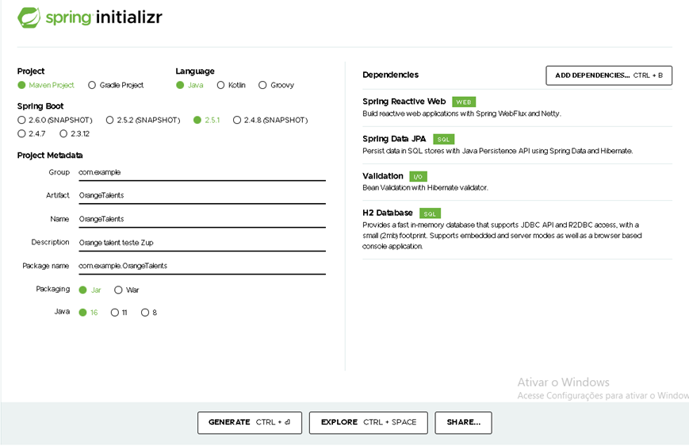
Iniciando projeto spring
O primeiro passo para inicializar um projeto em Spring, é ir neste site https://start.spring.io/ , no site contém as inserções de dependências para a criação de um projeto em spring boot,

Slide 5
Spring IO configuração
Inserir o nome do projeto no campo Name, e inserir uma descrição do projeto no campo Description, verificar a versão selecionado do spring, a linguagem que será utilizada será java, o framework utilizado e o Maven, verificar como deseja exportar seu projeto em ponto jar ou em war( utilizei o jar), verificar também a versão da linguagem java que deseja utilizar(utilizei a versão 16), após tudo isso vamos clicar no botão Generate para gerar seu projeto.

Slide 6
Adicionando as dependências
Cada dependência tem sua função para que o projeto compile, a primeira dependência: spring web é para criar uma web service, spring data JPA é a camada da persistência de dados, validation é para validar as informações inseridas no banco de dados, H2 é a dependência relacionada ao banco h2, onde será salva as informações gerado do projeto.

Slide 7
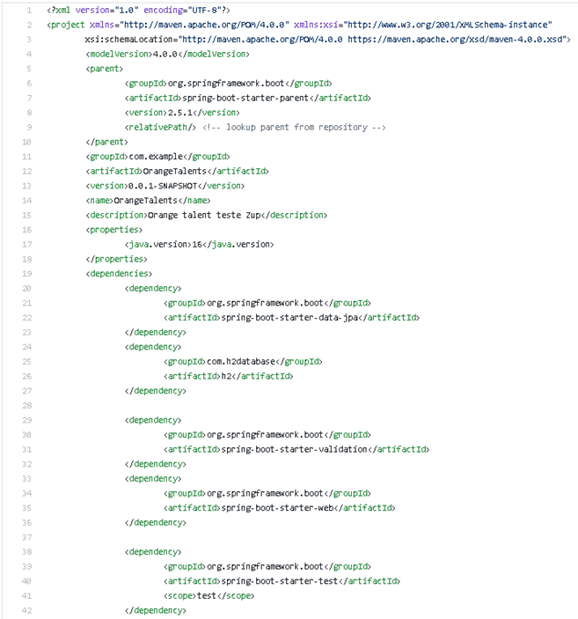
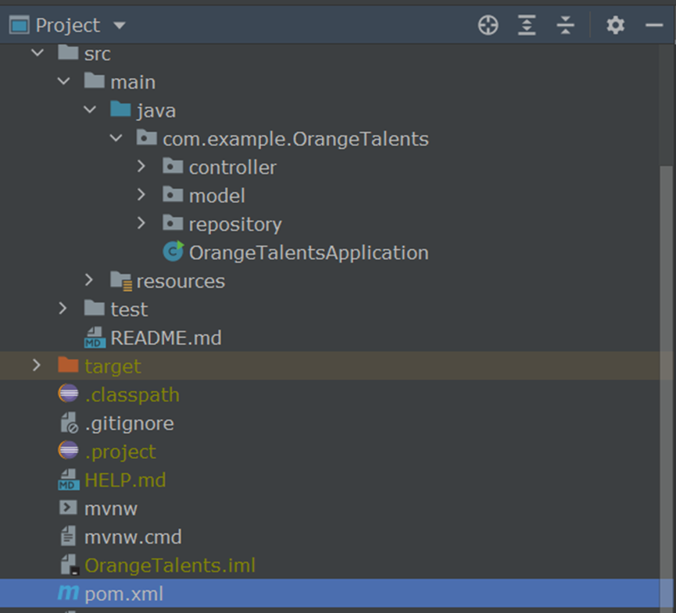
As dependências do projeto ficam no arquivo chamado pom xml:

Slide 8
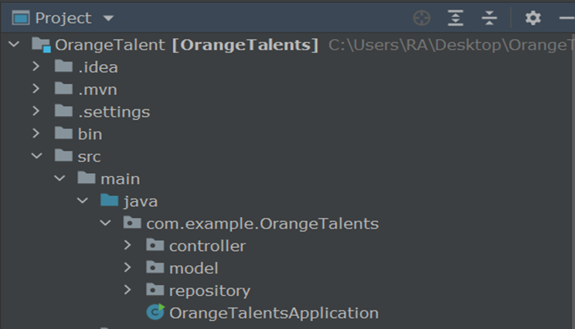
O projeto ao inicializar ele já vem com uma pasta inicial, ao clicar no arquivo OrangeTalentsApplication.java, dentro da pasta será executado o projeto.
Criar os pacotes
model
controller
repository

Slide 9
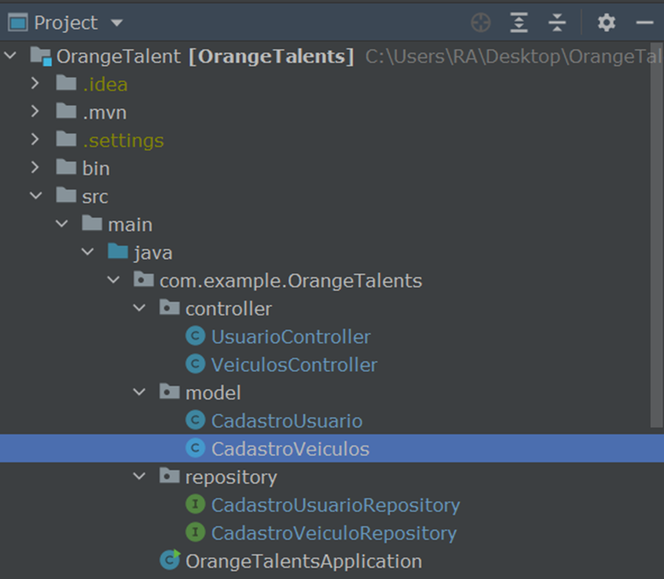
A Model
As classes criadas dentro da Model/Entity
CadastroUsuario
CadastroVeiculos

Slide 10
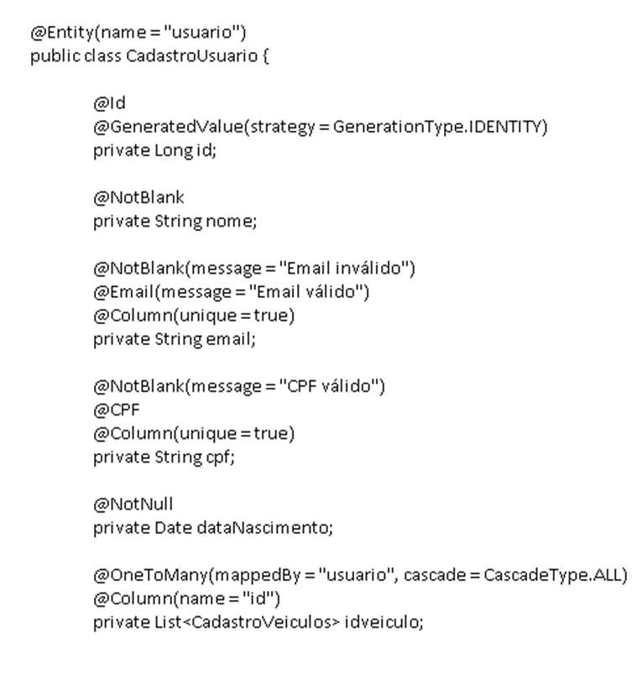
As anotações
No pacote model será criado a seguinte classe CadastroUsuario, com os seguintes atributos id nome, data de nascimento, cpf e email, contendo as anotações para validação,
@Id indica que é um id ou seja identificador do usuário.
@GeneradValue utilizado para que o banco de dados gerencie a entrada do Id,
@NotBlank o campo não pode ser nulo e seu valor inicial tem que ser maior que zero.
@NotNull o campo não pode ser nulo.
@CPF o campo segue o padrão brasileiro de 11 dígitos.
@Email segue o padrão email Ex: email@email.com.
@Collum (unique=true) usado para referenciar uma coluna específica no banco de dados, onde não deve ser inserida uma informação repetida.
@OneToMany e a ligação de uma tabela a outra onde um usuário contém vários itens.
Na questão da data do usuário foi usado o Date com a importação
import java.util.Date.
No atributo de ligação @OneToMany foi usado uma List onde são vários veículos para um usuário. O List com a importação import java.util.List.

Slide 11
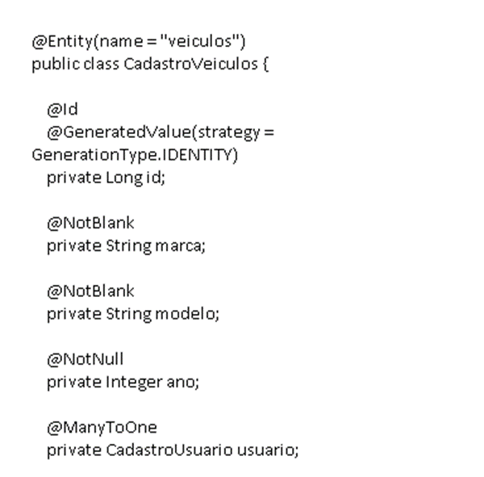
Na classe veículos foi inserido os seguintes atributos

Slide 12
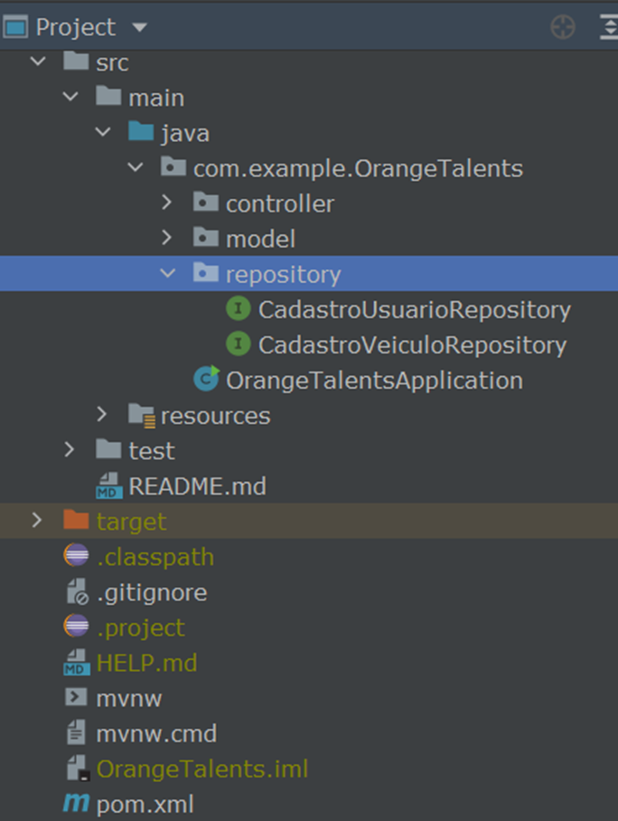
O Repository
É uma interface que faz o controle e a consulta de entrada e saída dos dados entre um endPoint e outro.
CadastroUsuarioRepository
CadastroVeiculoRepository

Slide 13
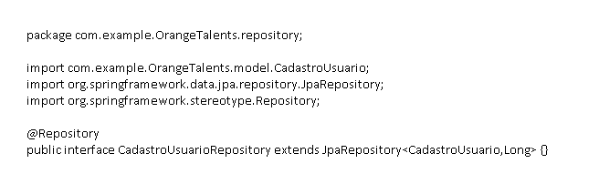
O Repository
No repository a extensão para a interface JpaRepository onde se faz a consulta e atualização de dados

Slide 14
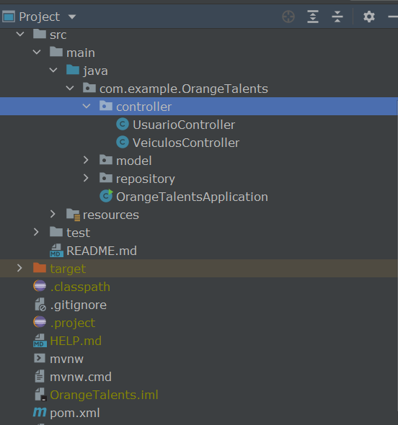
O Controller
No controller crie as seguintes classe:
UsuarioController
VeiculosController

Slide 15
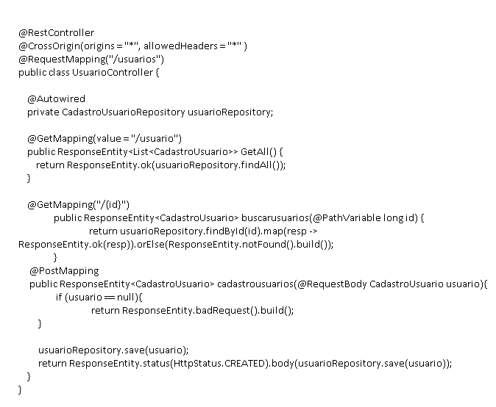
O Controller
O controller é responsável pelo endPoint's/métodos de requisição HTTP GET, POST entre outros(DELETE, PUT, GET, POST).
A anotação @RestController informa ao spring que esta é uma classe de controller, controla as requisições de entrada e saída.
A anotação @CrossOrigin irá manter a segurança das informações passadas pela URI em seu corpo.

Slide 16
O Controller
@RequestMapping é usada para dar nome às URI para ser acessada, sendo que pode ser colocado também o nome da URI no endPoint
ex: @GetMapping(value = "/usuario")
A anotação @Autowired ele faz a injeção de dependência, passando a responsabilidade ao spring.
A anotação @GetMapping está realizando a busca das informações inseridas no banco.
A anotação @PostMapping está inserindo as informações do usuário no banco de dados

Slide 17
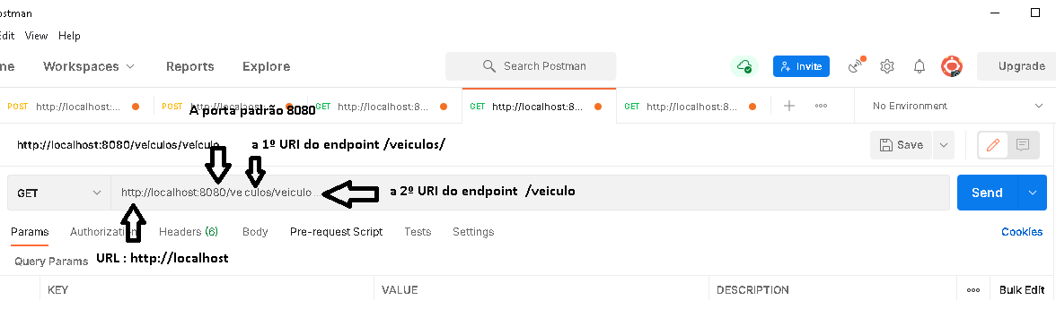
Postman
Para a consulta dos endPoint's pelo postman ou na web para passar a URL para o acesso http://localhost:8080/veiculos/veiculo

Slide 18
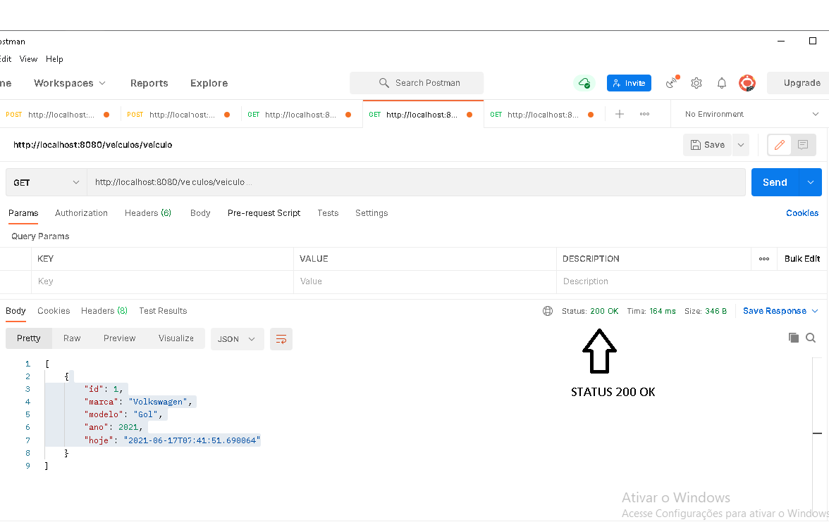
Postman
O postman foi utilizado para a consulta dos endPoint's Post e Get.
GET: Está trazendo os dados do banco, retornado o STATUS 200 onde houve sucesso ao trazer as informações.

Slide 19
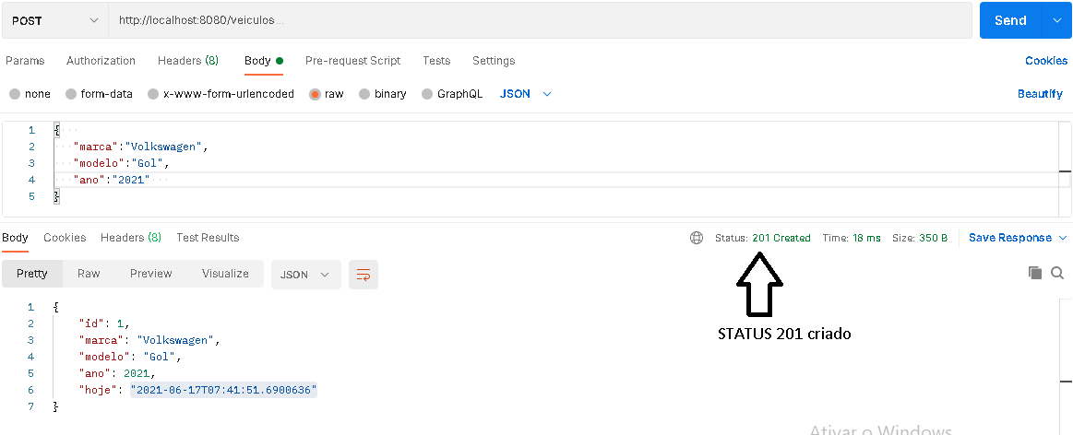
Postman
O postman foi utilizado para a consulta dos endPoint's Post e Get.
POST: Salva as informações do usuário no banco retornado status 201.

Slide 20
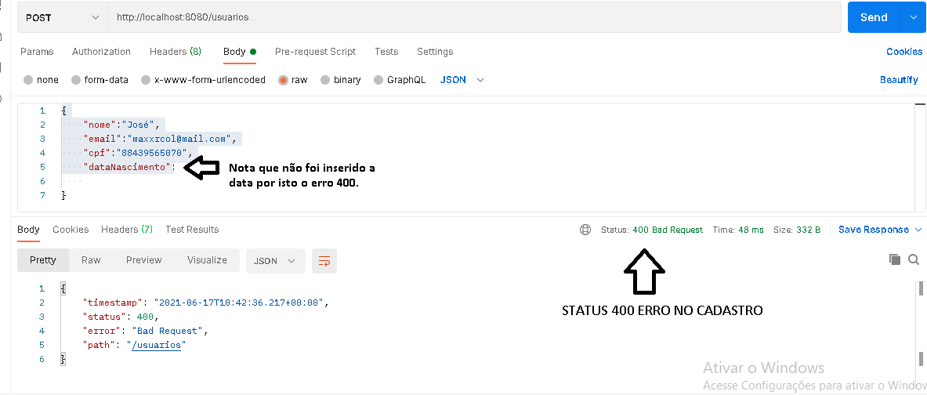
Postman
O postman foi utilizado para a consulta dos endPoint's Post e Get;
POST erro no cadastro das informações status 400.

Slide 21
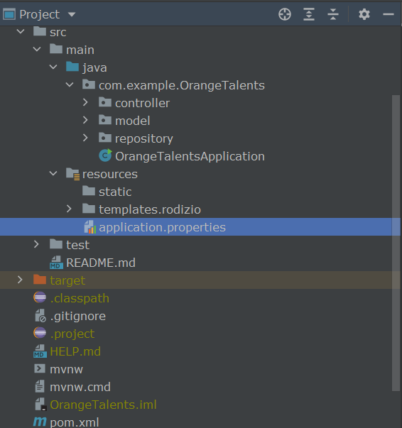
Application properties
Para salvar as informações no banco de dados precisa ser feito as configurações no application.properties

Slide 22
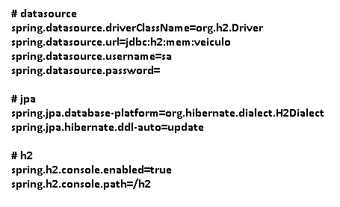
Application properties
Para salvar as informações no banco de dados precisa ser feito as configurações no application.properties , esta configurações são referente ao banco de dados para ter acesso.

Slide 23
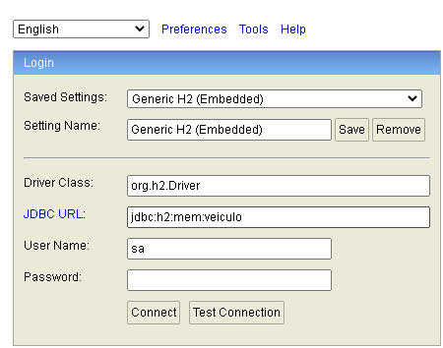
Banco de dados H2 configuração e acesso
Para acessar o h2 no navegador usar este link : http://localhost:8080/h2
Para acessar o painel do h2 inserir a seguinte informação, spring.datasource.url=JDBC:H2:MEM:VEICULO, esta informação deve ser colocada no campo JDBC URL no painel h2.
O password e o username referencial são estes:
spring.datasource.username=sa
spring.datasource.password=
Clicar em CONNECT para acessar.

Slide 24
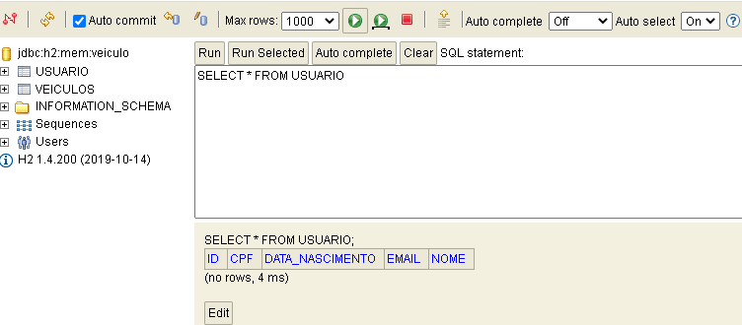
Banco de dados H2 configuração e acesso
Dentro do banco H2 contém as tabelas
USUARIO
VEICULOS
Verifica-se que não tem informações no banco.

Slide 25
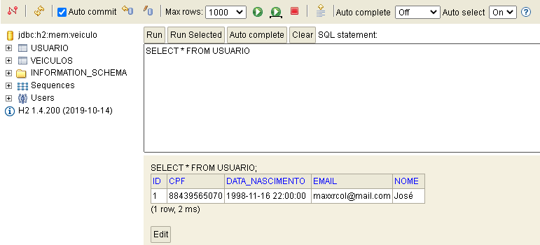
Banco de dados H2 configuração e acesso
Dentro do banco H2 contém as tabelas
USUARIO
VEICULOS
Para verificar se tem informações inseridas digite o seguinte comando SQL
SELECT * FROM USUARIO;
Após clicar no BOTÃO VERDE,
Verifica-se que foi inserido as informações do usuario no banco.

